Slide 1

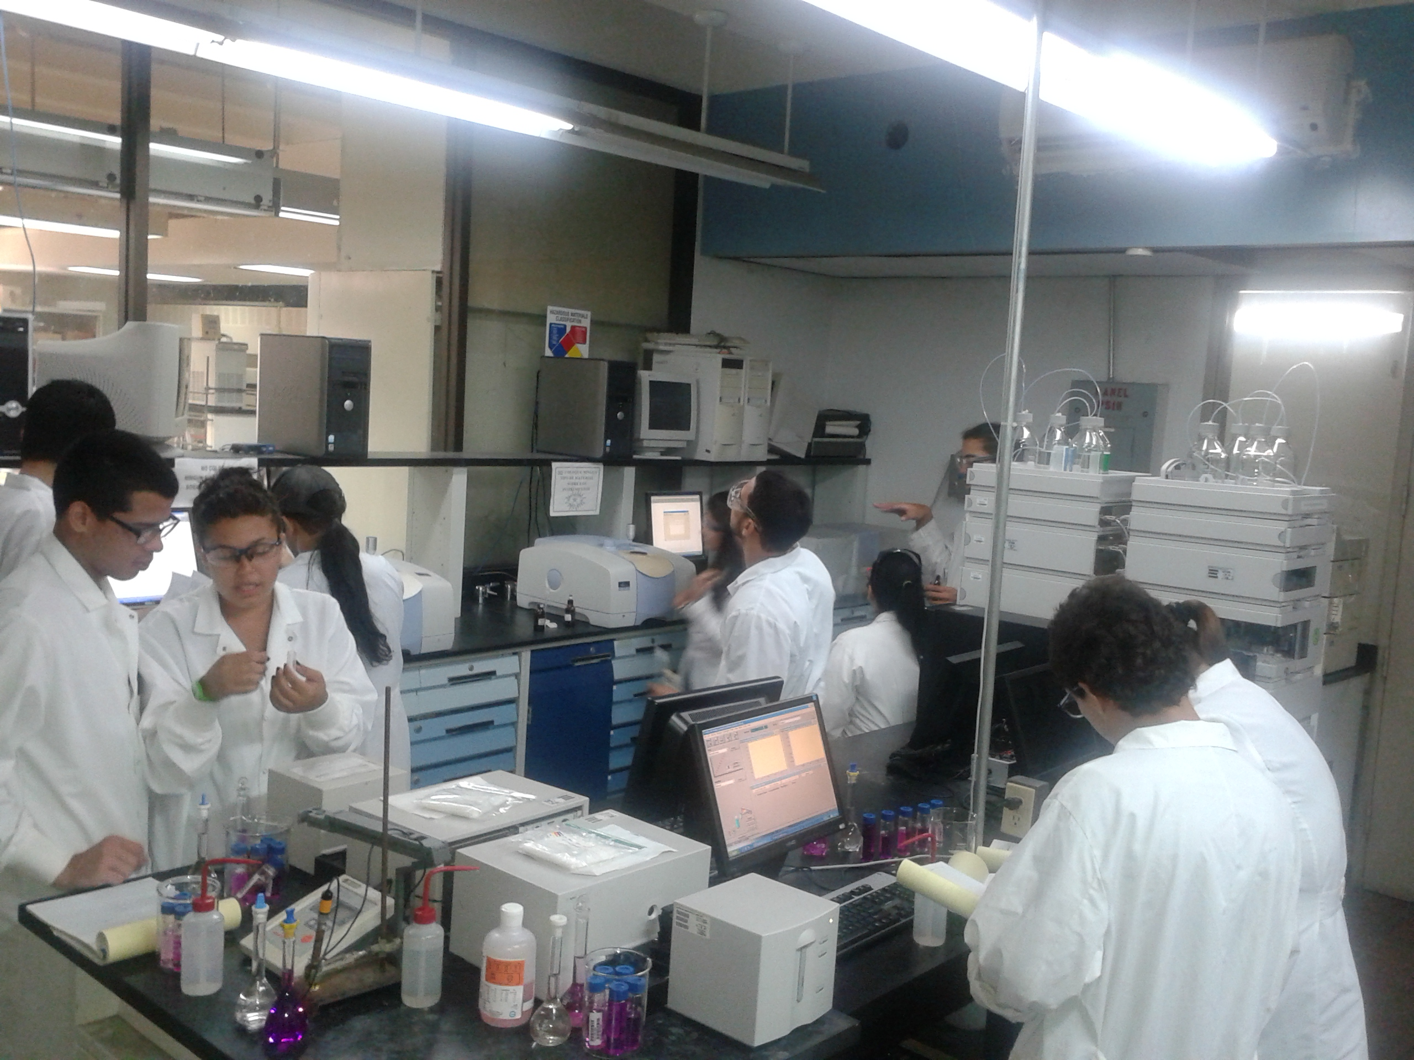
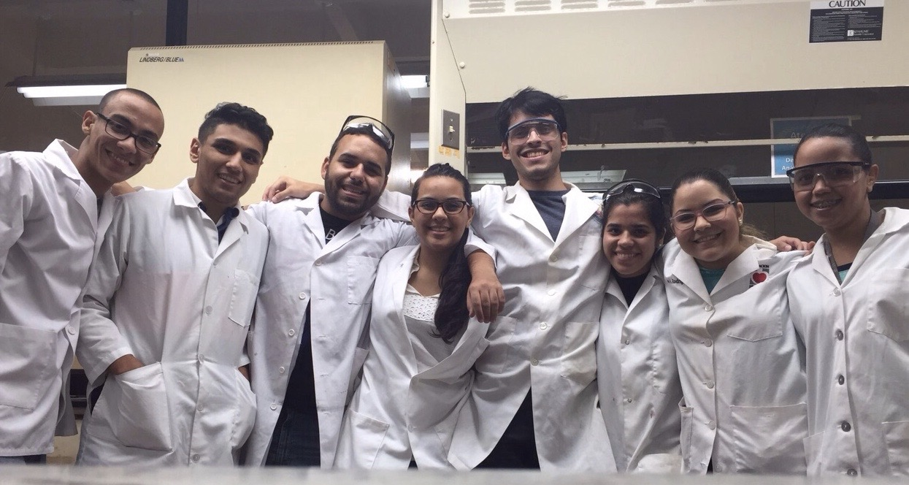
Quim 3003-Laboratorio Química General
Agosto- Diciembre 2023-24
Dr. Rolando Oyola Martínez
Departamento de Química
rolando.oyola@upr.edu
www.uprh/royola

Slide 2
Información General Quim3003
Valor Nota del Curso (Clase) = 20%
Distribución Nota Lab:
  Pruebas Cortas = 25%
  Libreta Lab = 10%
  Informes = 40%
  Ex. I y II = 25%
La discusión de la teoría y la explicación de los experimentos se darán en línea cuando sea necesario vía ZOOM (Meeting ID: 815 990 43720).
Se tomará asistencia en cada reunión. En el caso de las reuniones en línea, se tomará la asistencia a través de la plataforma electrónica. La asistencia es obligatoria para poder mantener la Beca Federal.
Tres ausencias sin excusa al laboratorio resultan en la no aprobación del mismo. NO HAY REPOSICIÖN.
Preparación Libreta Laboratorio
La libreta debe incluir lo siguiente:
  Página de portada (Nombre, Núm. Estudiante, Curso)
  Índice (Título, Fecha y Página).
  Cada experimento debe de tener:
    (I) Título
    (II) Objetivos
    (III) Materiales
    (IV) SDS Riesgos a la salud
    (V) Asignación Preliminar
    (VI) Resumen del procedimiento
    (VII) Datos
    (VIII) Cálculos y Análisis Estadístico
    (IX) Discusión/Conclusiones
    (X) Referencias (3)

Slide 3
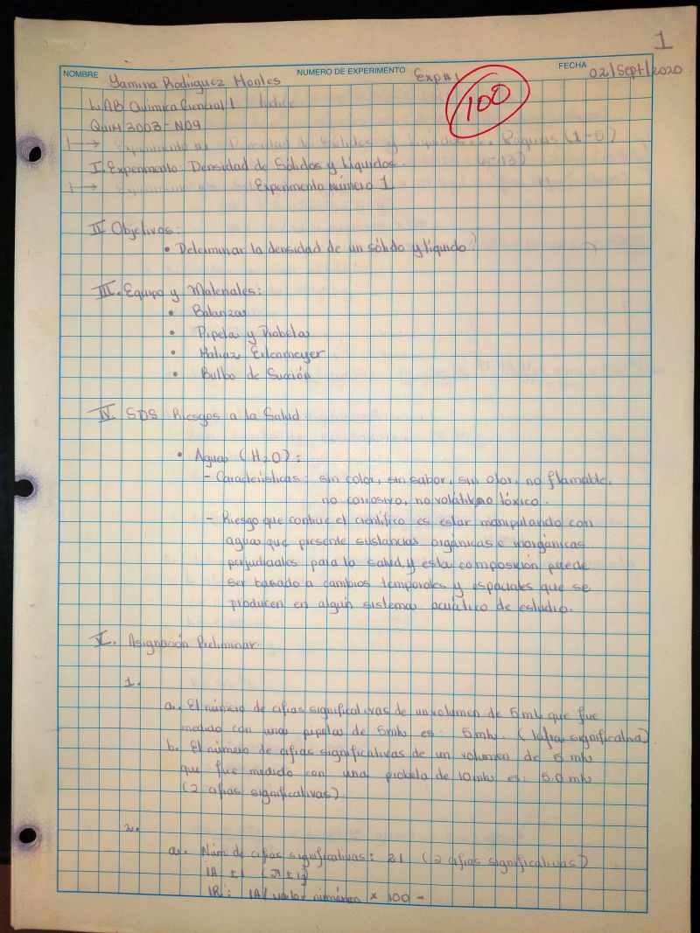
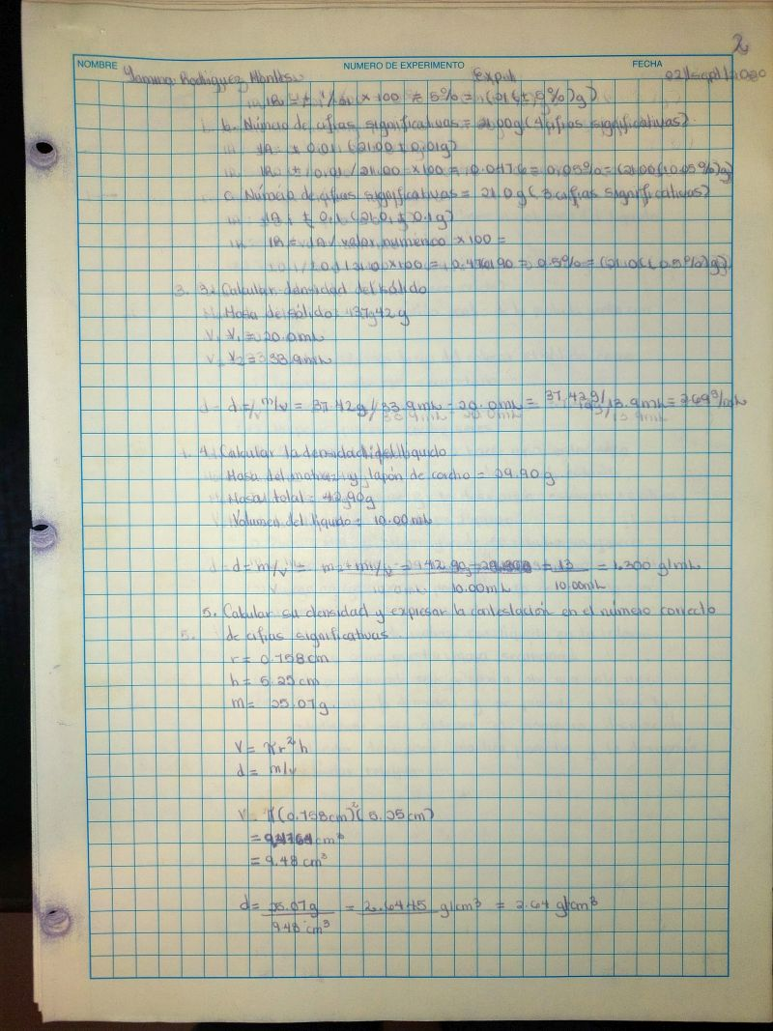
Ejemplo Preperación Libreta para un Experimento

Slide 4
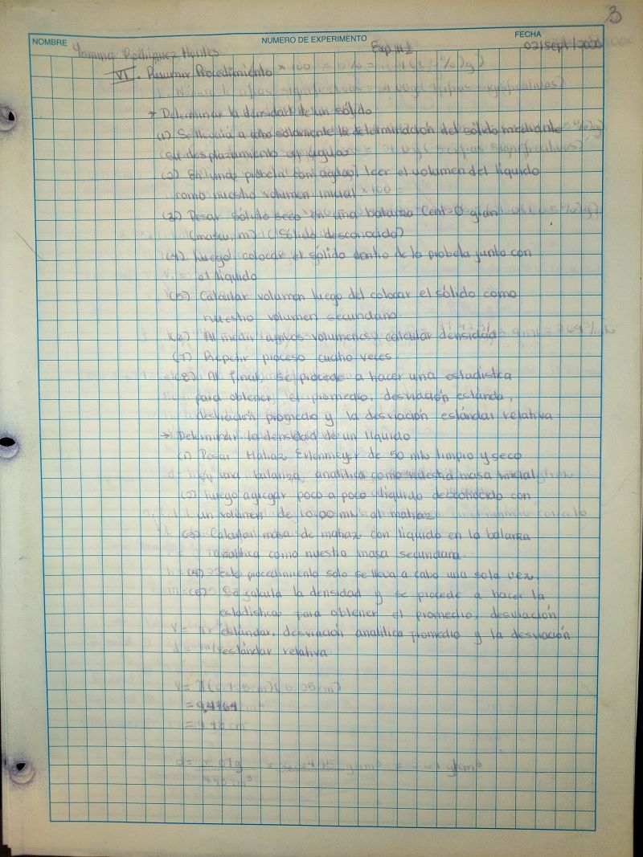
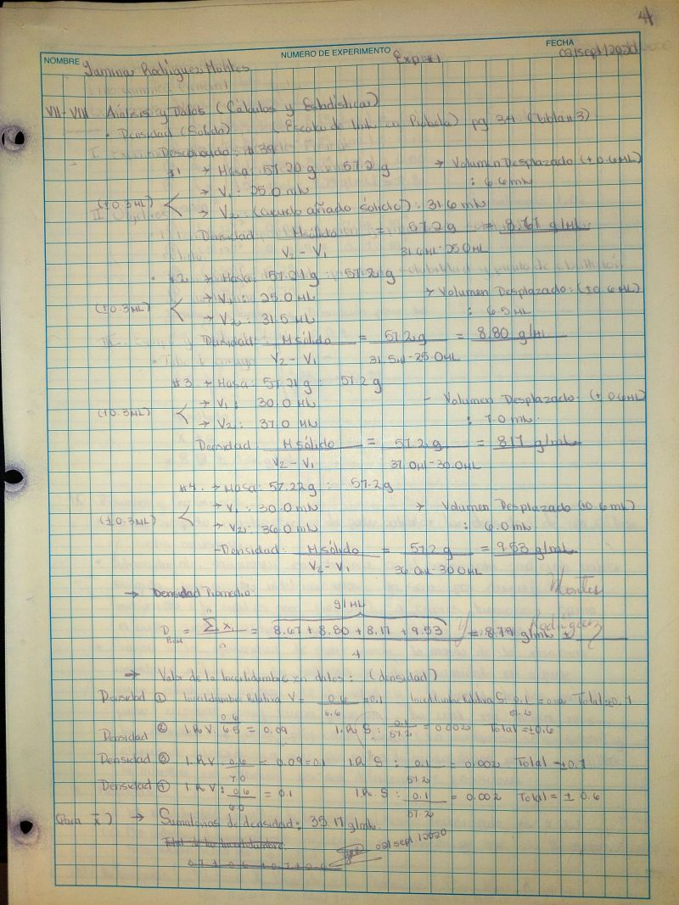
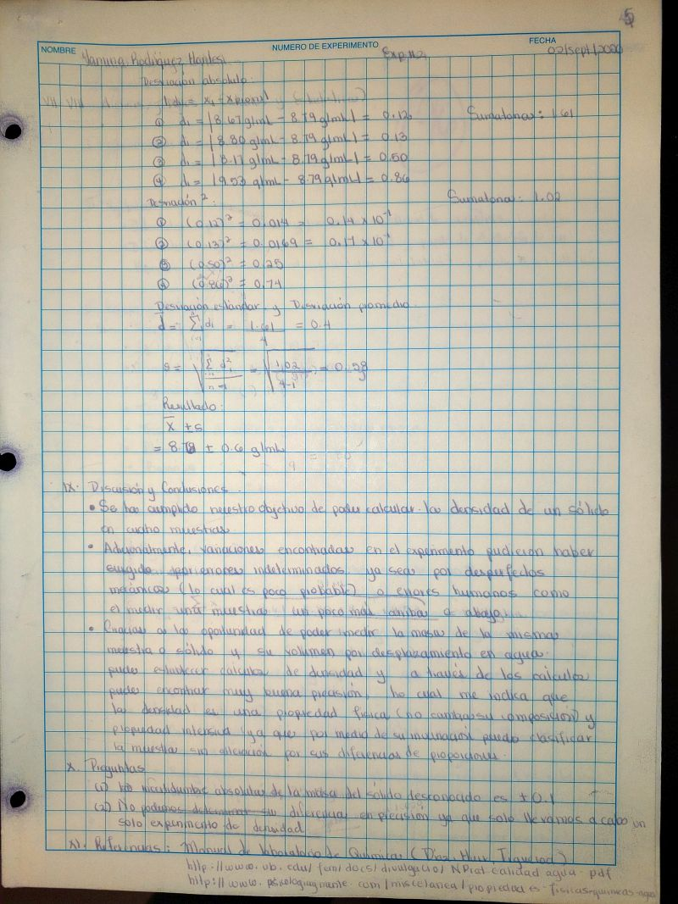

Slide 5
Sistema de Unidades de Medidas
1) Sistema Inglés 2) Sistema Internacional de Unidades
Tabla 1: Unidades de medidas en Sistema Internacional de medidas y su equivalente en sistema inglés.
Medida | Unidad | Símbolo | Sistema Inglés
distancia | metro | m | pie (ft, ‘), pulgadas (in, “), yardas (yd), milla (mi)
masa | kilogramo | kg | gramos (g), libra (lb), toneladas (ton)
temperatura | Kelvin | K | °F
tiempo | segundo | s | s
volumen | metro cúbico | m³ | litro (L), galón (gal)
cantidad de substancia | mol | mol | mol
energía | Joule | kg*m²/s² | Ergio (g*cm²/s²)

Slide 6
Sistema de Unidades de Medidas- prefijos
Tabla 2: Sistema de prefijos en unidades de medidas.
prefijo | símbolo | notación científica
deci | d | 10⁻¹ = 0.1
centi | c | 10⁻² = 0.01
mili | m | 10⁻³ = 0.001
micro | µ | 10⁻⁶ = 0.000001
nano | n | 10⁻⁹ = 0.000000001
pico | p | 10⁻¹² = 0.000000000001
Angstrom | Å | 10^-10 = 0.0000000001
femto | f | 10⁻¹⁵ = 0.000000000000001
atto | a | 10⁻¹⁸ = 0.000000000000000001
prefijo | símbolo | notación científica
tera | T | 10¹² = 1,000,000,000,000
giga | G | 10⁹ = 1,000,000,000
mega | M | 10⁶ = 1,000,000
kilo | k | 10³ = 1000
hecto | h | 10² = 100
deca | da | 10 = 10
Ejemplo 1: Una persona camina 1.6 km. Esto
Representa _________ metros.
Ejemplo 2: La emisora de radio FM que más escucho se sintoniza en _____ MHz que equivale a ____ Hz.
Ejemplo 2: Un cabello humano mide cerca de 1 µm de diámetro. Esto representa __________ metros.
Ejemplo 3: Una milla de distancia son 1600 m que son____ km.

Slide 7
Análisis Dimensional y Factores de Conversión de Unidades
Tabla 3: Factores de Conversión unidades de distancia, masa y volumen
Distancia | Masa | Volumen
1 pulgada = 2.54 cm | 1 onza = 28.35 gramos | 1 pulgada³ = 16.39 cm³
1 pie = 12 pulgadas | 1 libra = 453.6 gramos | 1 pie³ = 28.32 litros
1 milla = 1,609 km | 1 kg = 2.205 libras | 1 litro = 1000 mL
1 yarda = 3 pies | 1 tonelada = 2,000 libras | 1 litro = 1 dm³
1 metro = 39.4 pulgadas | 1 libra = 453.6 gramos | 1 galón = 3.785 litros

Slide 8
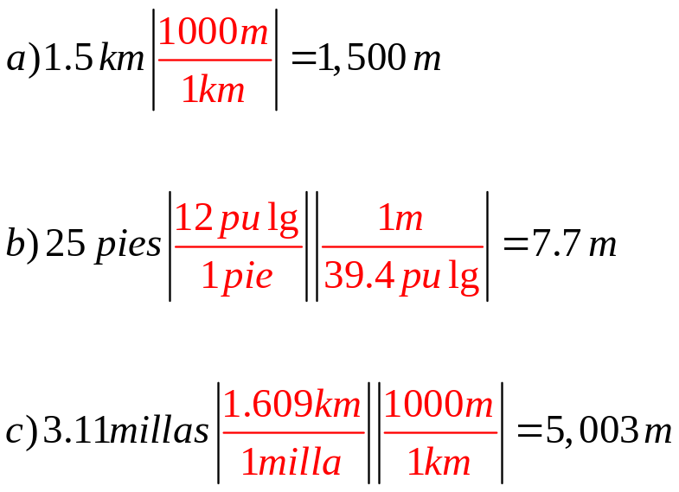
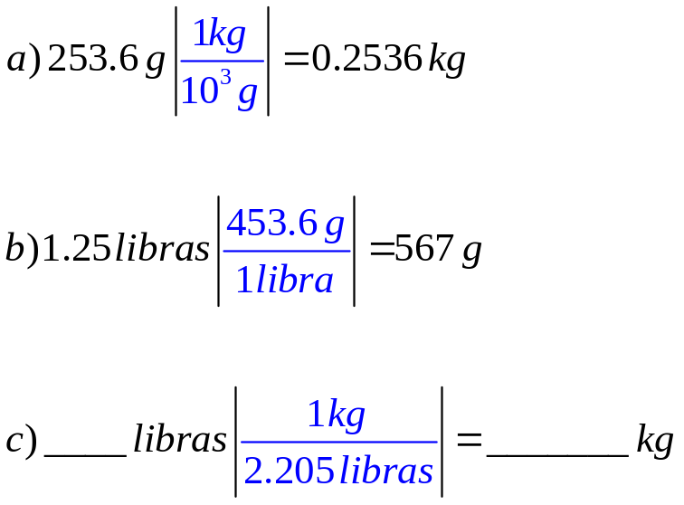
Ejemplos para uso factores de conversión
Ejemplo 4: Convierta los siguientes valores a metros:
1.5 km
25 pies
3.6 millas
Ejemplo 5: Convierta los siguientes valores a kilogramos:
253.6 g
1485 libras
Su peso en libras

Slide 9
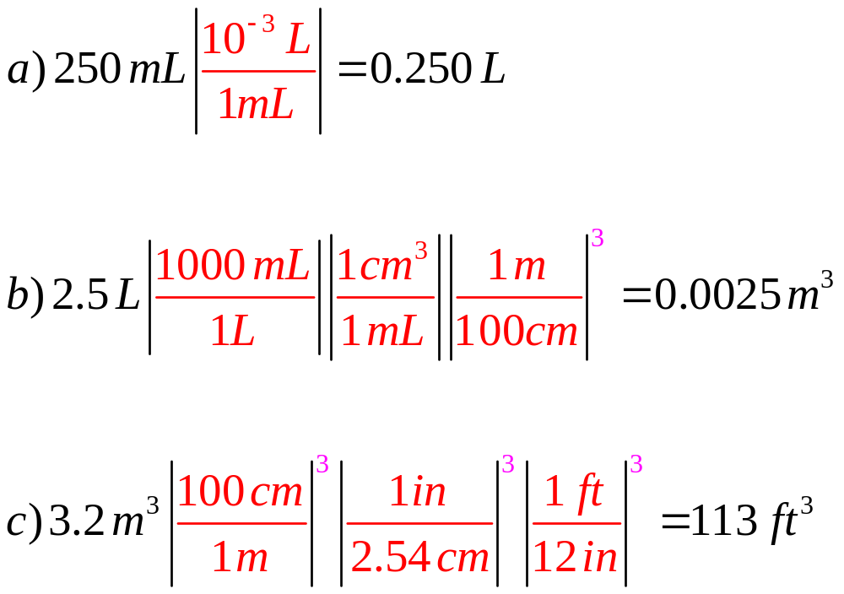
Ejemplos para uso factores de conversión
Ejemplo 6: Convierta los siguientes valores de volumen:
250 mL en litros (L)
2.5 L en m³
3.2 m³ en pie³

Slide 10
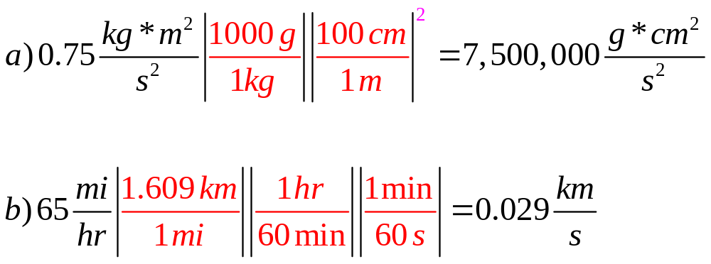
Ejemplos para uso factores de conversión
Ejemplo 7: Convierta los siguientes valores a las unidades que le solicitan:
0.75 kg*m²/s² a ________ g*cm²/s²
65 mi/hr en ____ km/s

Slide 11
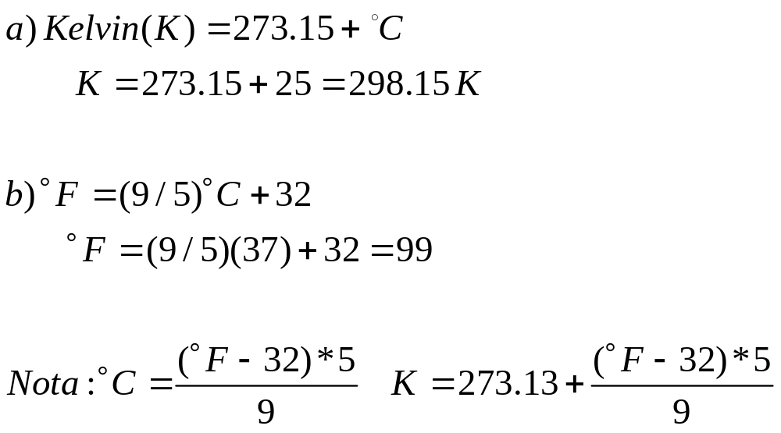
Ejemplos para uso factores de conversión de temperatura
Ejemplo 8: Convierta los siguientes valores de temperatura:
25 °C a Kelvin
37 °C a Farenheit (°F)

Slide 12
Fuentes de error y tipos de errores
Error = diferencia entre el valor observado y el valor verdadero (aceptado, teórico) de la cantidad física
  E = X? - X_{T}
Clasificación
  Errores sistemáticos = tiene que ver con algún desperfecto en el equipo o el método e inclusive error personal (Determinado).
  Errores Indeterminados = son inherentes en la observación, no se puede predecir su origen ni su magnitud, así que no se puede eliminar, tiene signo algebraico positivo o negativo (ambos con igual probabilidad)

Slide 13
Determinados | Indeterminados
Ejemplos
fricción entre partes del instrumento condiciones ambientales (humedad, temperatura) Humanos: paralaje, lectura errónea de una escala, reflejos lentos, uso incorrecto de cierta técnica Instrumentales: falta de calibración; cambio en línea base; escape de gas en línea de vacío, no nivelar las balanzas | Cambios en voltaje, humedad, presión atmosférica, temperatura (Ej: Si aumenta la temperatura, el brazo de la balanza se expande) Humanos: se puede leer una escala un poco más arriba o abajo de lo verdadero sin que incluya paralaje, menisco, reflejos Instrumentales - límite de confiabilidad del instrumento (no hay instrumento perfecto)

Slide 14
Determinados | Indeterminados
Características
Se deben a desperfectos del instrumento o la técnica Se pueden eliminar usando correcciones No aparecen como fluctuaciones en la medida Se pueden identificar al cambiar la técnica experimental | Se pueden identificar en fluctuaciones al azar en las medidas experimentales sucesivas, afectan reproducibilidad. Se pueden reducir y obedecen a la función de distribución de probabilidad de Gauss. Se usan métodos estadísticos e interpretación probabilística

Slide 15
Precisión vs Exactitud
Precisión
  reproducibilidad que reside en un resultado numérico.
  medida del grado de incertidumbre por errores indeterminados.
  se puede mejorar tomando un número grande de medidas y haciendo análisis estadístico.
  se expresa como el error mismo (absoluto) o como función de la magnitud de la medida (relativa)
Exactitud - medida o índice de cuán cerca está el valor medido del verdadero (si se conoce el real).
  Debido a que el valor verdadero (real) no se conoce, usaremos el promedio aritmético de una serie de determinaciones como el valor verdadero.

Slide 16
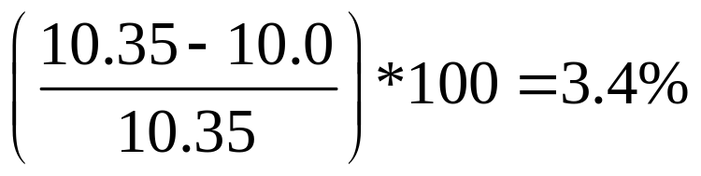
Precisión vs Exactitud
Pedazo de metal que mide 10.0 metros con más/menos de 0.5 metros.
  Incertidumbre absoluta
    0.5 metros
  Incertidumbre relativa
    0.5/10.0 = 0.05
      como % resulta en un 5%.
El Pedazo de metal tiene un valor aceptado de 10.35 metros.
  Error absoluto
    10.35 metros – 10.0 metros = 0.35 metros
  Error relativo

Slide 17
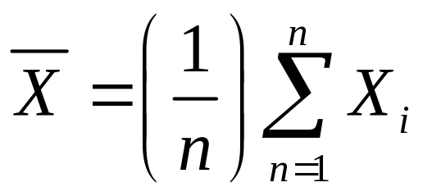
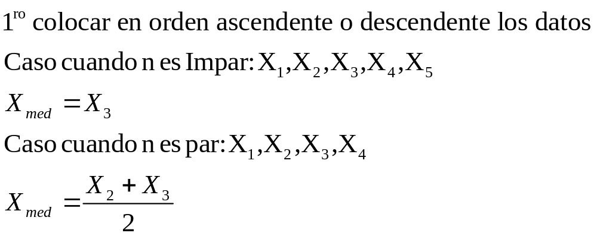
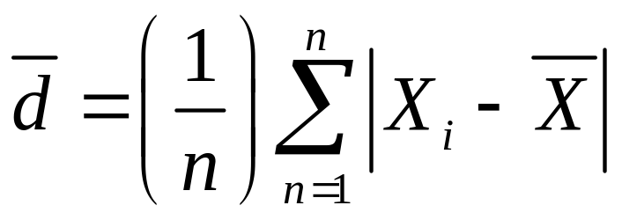
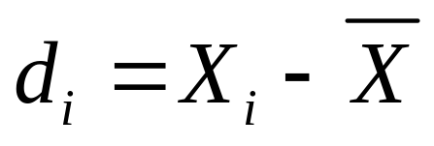
¿Cómo expresar precisión de un conjunto de datos medidos de igual manera?
Promedio
Mediana - el valor central (del medio)
Desviación promedio (se puede hablar del residuo)

Slide 18
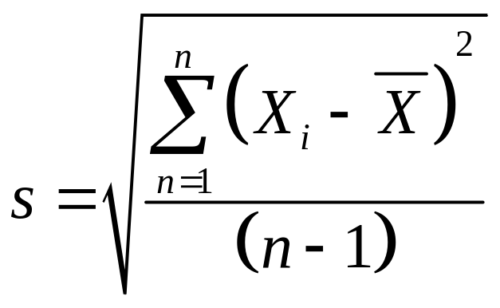
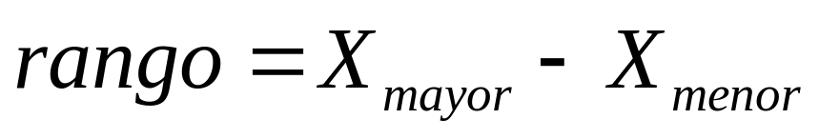
¿Cómo expresar precisión de….Continuación
  Desviación estándard (s)
  Intervalo o rango

Slide 19
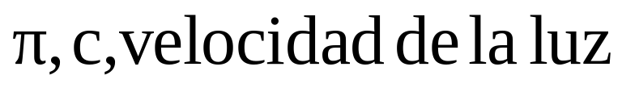
Cifras Significativas
Números cuyo valor se establece por definición o que se usan para contar, se consideran que tienen número infinito de cifras significativas
  Ejemplos:
Ceros entre dígitos diferentes de cero son siempre significativos
  Ejemplo: 19.02, 200.4, 2015

Slide 20
Cifras Significativas, continuación
Ceros a la izquierda del punto decimal cuentan cmo cifras significativas si están precedidos de otros números, pero resulta dudoso el contarlas.
  Ejemplo: 0.1235, 73,000, 7.30 x 10², 0.730
Los ceros a la derecha del punto decimal sólo cuentan si están precedidos de otros números.
  Ejemplo: 0.006, 0.0060, 0.006010

Slide 21
Cifras Significativas, continuación
Incertidumbre de una medida
Incertidumbre Absoluta: se asume que es ± una unidad en la última cifra significativa, sino se especifica un valor.
  Ejemplos: 0.0240, 2.40, 2.4 x 10³, 2400
Incertidumbre Relativa : división entre la incertidumbre absoluta y la medida.
  Ejemplo: 0.001/0.0240 = 0.0046, 0.46%

Slide 22
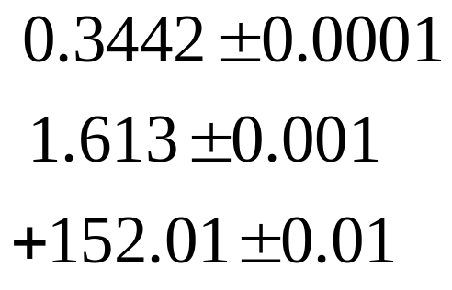
Cifras Significativas, operaciones matemáticas
  Al sumar o restar se redondean todos los números de acuerdo con el que menos sitios decimales tenga: el número de la incertidumbre o error absoluto mayor antes de llevar a cabo la operación.
  El resultado tendrá el mismo número de sitios decimales.
Redondeo de números:
Si a el número que se quiere redondear le sigue un número mayor de 5 se aumenta 1
Si a el número que se quiere redondear le sigue un número menor de 5 se queda igual
Si a el número que se quiere redondear le sigue un número igual a 5 y los dígitos que le siguen son mayores de cero, se aumenta 1, si son todos ceros, entonces se aumenta 1 si es impar, se queda igual si es par (se busca que el número sea par).
153.9672 ± 0.0111
153.97 ± 0.01 unidad

Slide 23
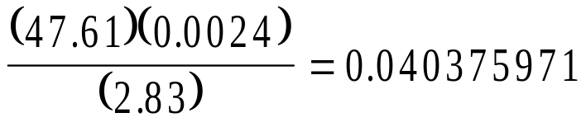
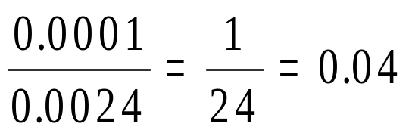
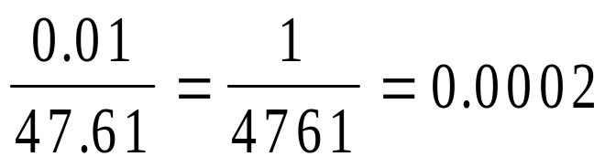
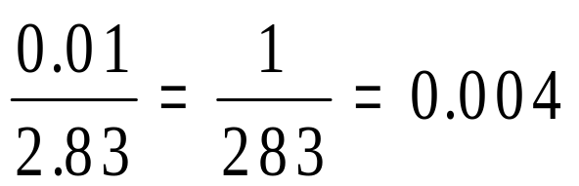
Cifras Significativas, operaciones matemáticas
  Al multiplicar o dividir se redondean todos los números de acuerdo con el menos preciso (el de mayor error relativo), de manera que la incertidumbre del resultado será la del menos preciso.
Absoluta Relativa
  0.0024 ± 0.0001
  47.61 ± 0.01
  2.83 ± 0.01

Slide 24

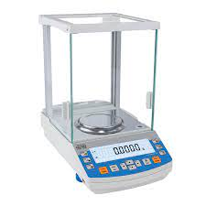
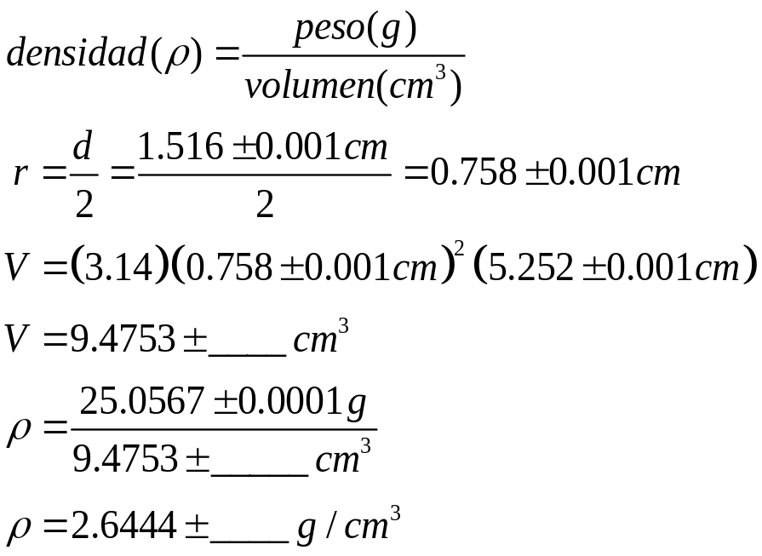
Experimento Densidad de un sólido
En este experimento determinará la densidad de un sólido cilíndrico por dos métodos.
Método A
Se repite todo 3 veces para determinar densidad promedio y su desviación estándar (s)
Medidas de distancia (Vernier):
Medidas de peso balanza analítica:
Incertidumbre absoluta ± 0.0001 g
Cálculo de la densidad
Diámetro (d)
altura (h)
Ejemplo de distancia:
h = 5.252 ± 0.001 cm
d = 1.516 ± 0.001cm
Ejemplo de peso:
p = 25.0567 ± 0.0001 g

Slide 25
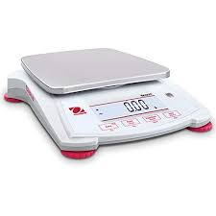
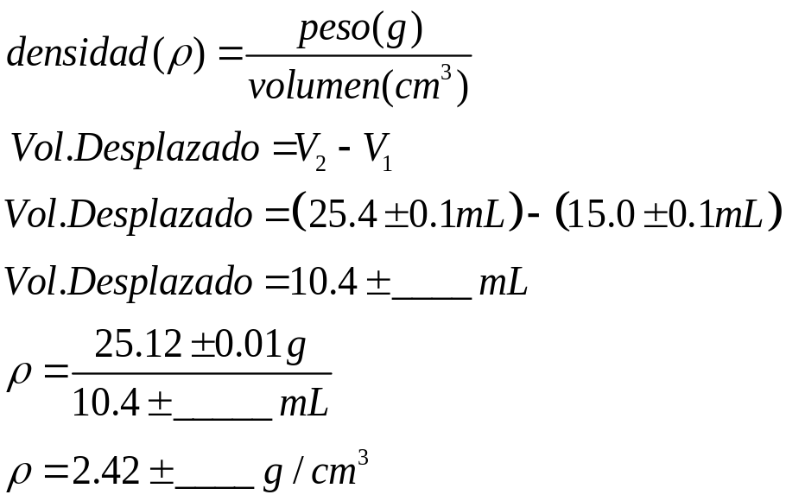
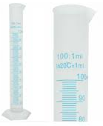
Experimento Densidad de un sólido
En este experimento determinará la densidad de un sólido cilíndrico por dos métodos.
Método B
Se repite todo 3 veces para determinar densidad promedio y su desviación estándar (s)
Volumen por desplazamiento de agua en probeta plástica
Medidas de peso balanza Cent-O-gram:
Incertidumbre absoluta ± 0.01 g
Cálculo de la densidad
Ejemplo de desplazamiento:
Vol. Inicial (V1) = 15.0 ± 0.1 mL
Vol. Final (V2) = 25.4 ± 0.1 mL
Ejemplo de peso:
p = 25.12 ± 0.01 g

